Slide 1
MainPage
Поиск Task’ов
Календарь дня
Серым.
Проявляется только по мере выполнения задач или при активации
Task Detail ←
Тут же
будет прохождение вопрос-ответ
Если выбран групповой Task, то тут будет дерево Subtask
Task1
← Master
Task2
Пока
отложить
Task3
Мелко:
Последние открытые задачи
Текстовое поле:
Создание нового входящего
По Ctrl+Enter – создает новую входящую задачу

Slide 2
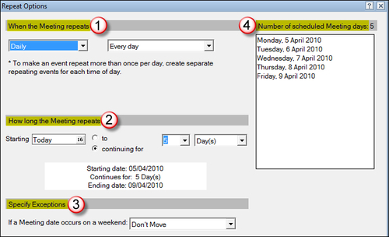
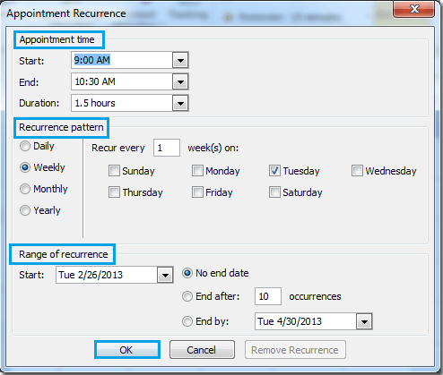
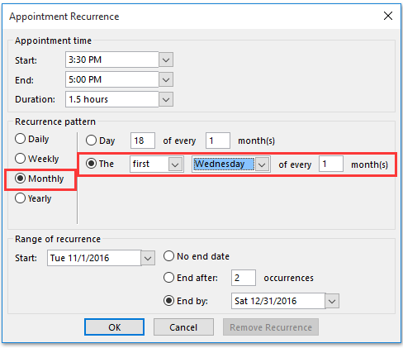
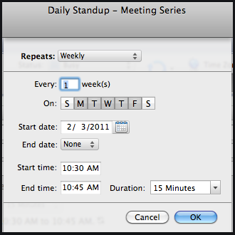
Recurring UI
TODO
Recurring UI
Пока
отложить

